Slide 1
特定非営利活動法人ドッグセラピージャパン

Slide 2
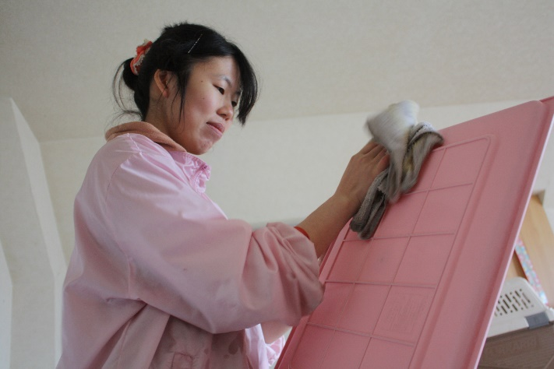
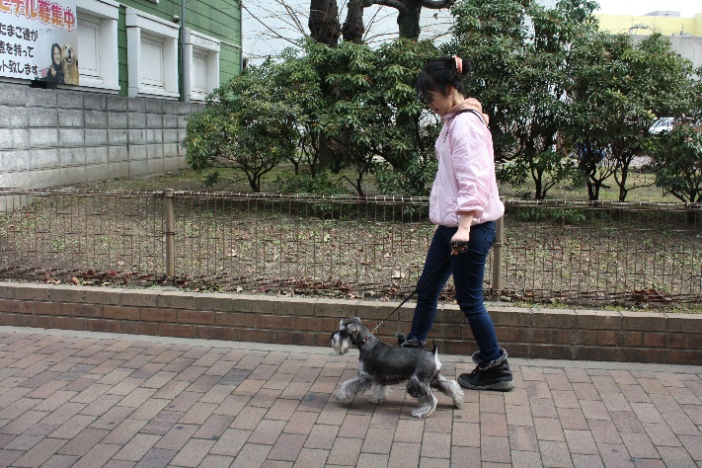
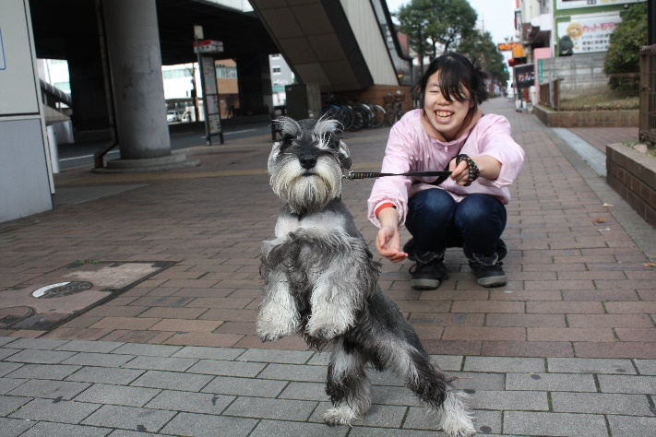
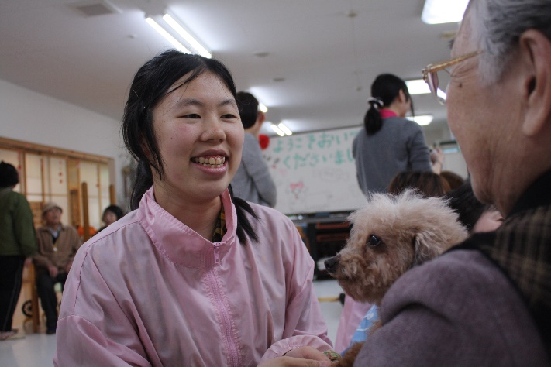
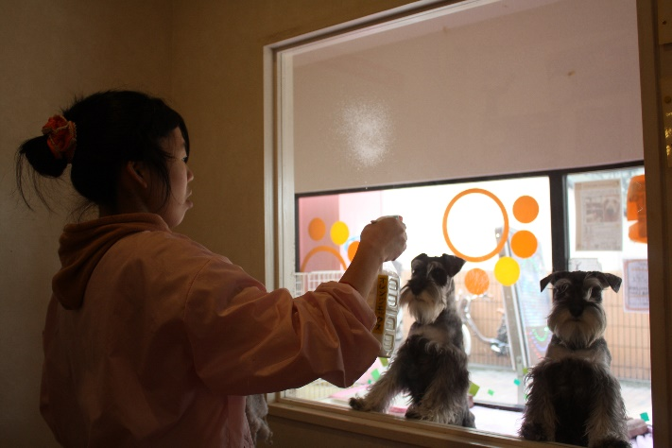
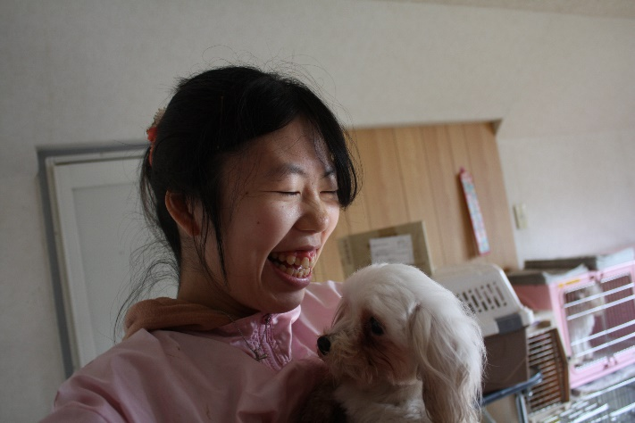
ドッグセラピージャパン特徴
犬のお世話をする事で「責任感」がうまれ
犬と散歩することで「体力」がつき
犬に会いたくなるので毎日出勤する「習慣」がつき
犬を介することで「コミュニケーション能力」つき
犬を観察することで「気づく」事が出来る様になり
犬と接する事で「愛情」があふれます

Slide 3
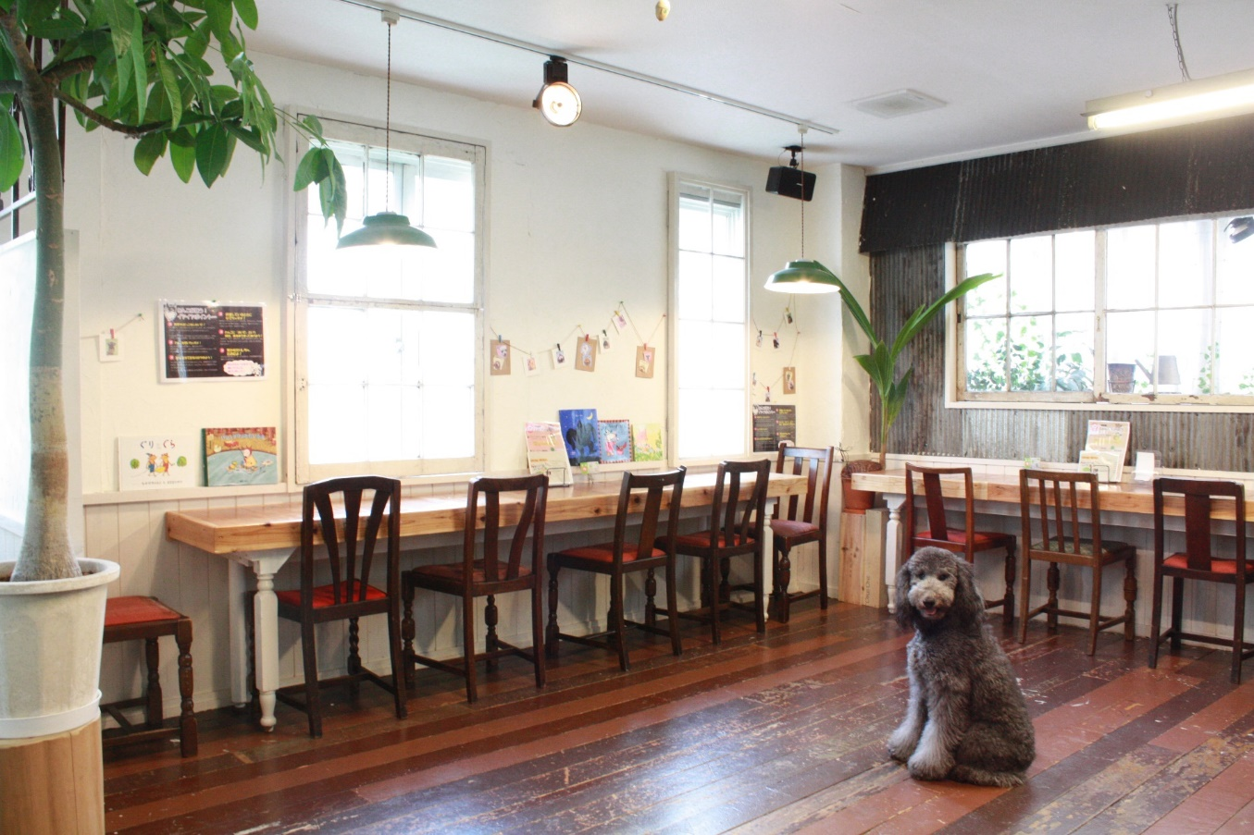
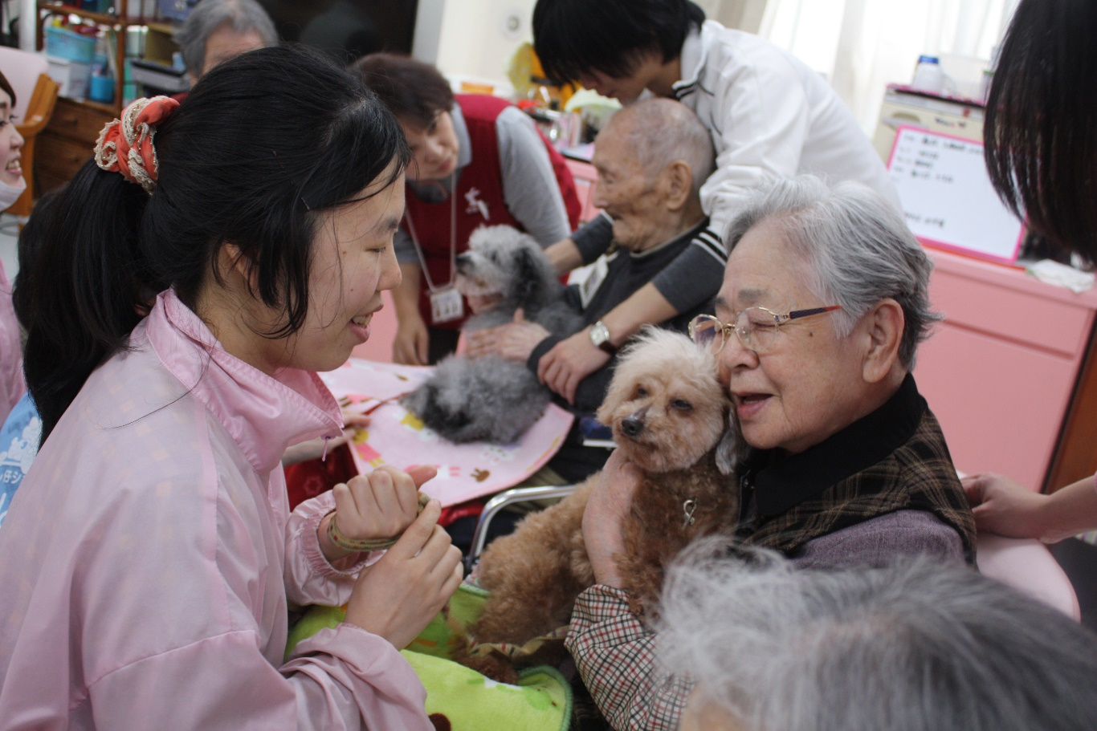
就労継続支援A型 犬カフェ ドッグセラピー活動

Slide 4
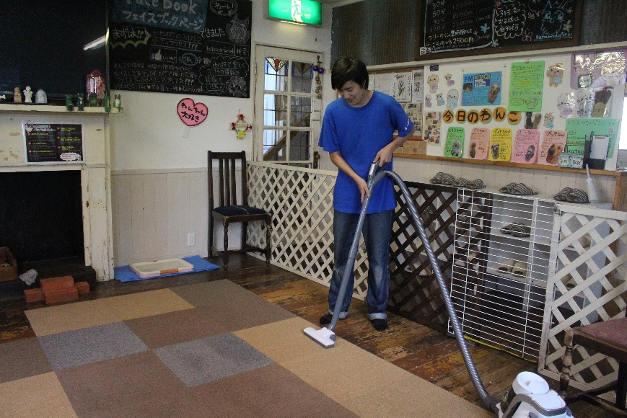
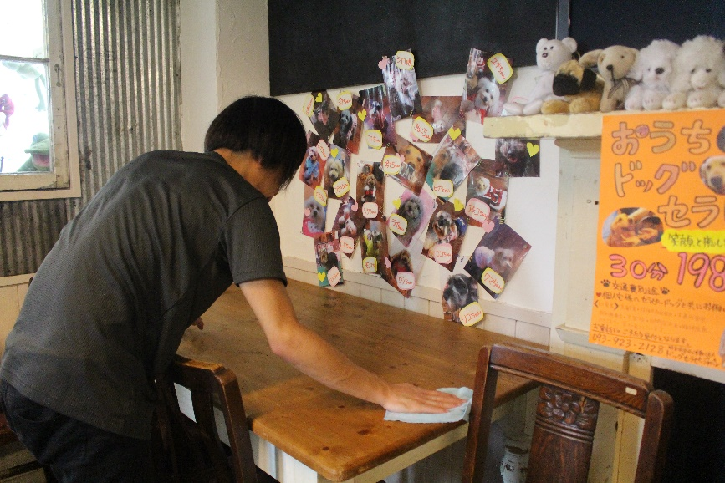
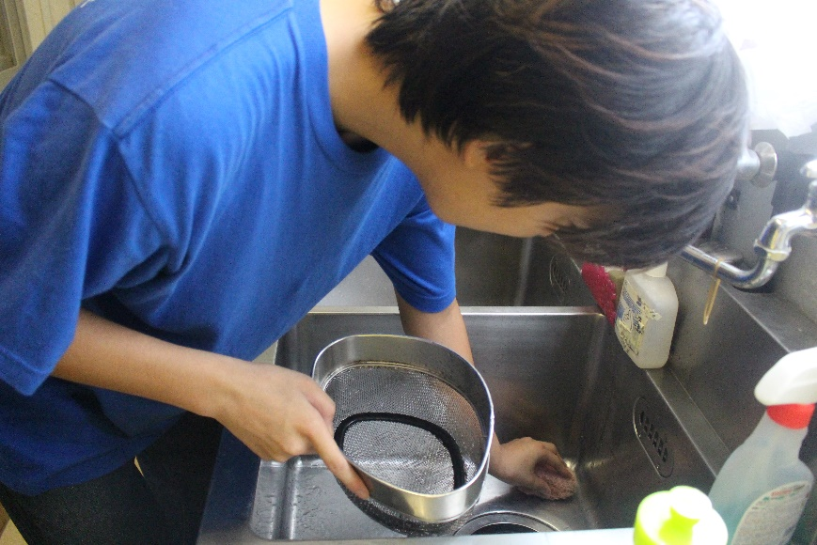
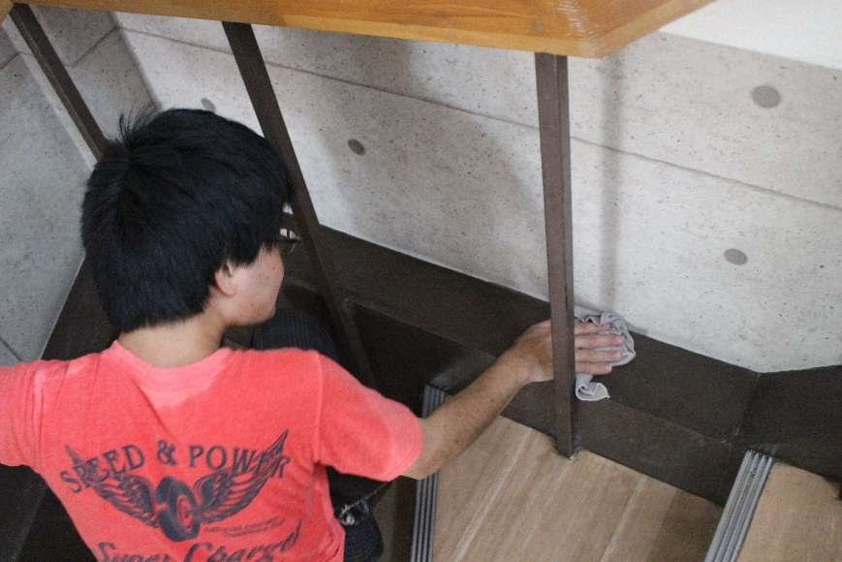
仕事内容 1
清掃 （開店前の準備、閉店後の片づけ）
ホールや階段
キッチンの清掃
衛生管理の徹底

Slide 5
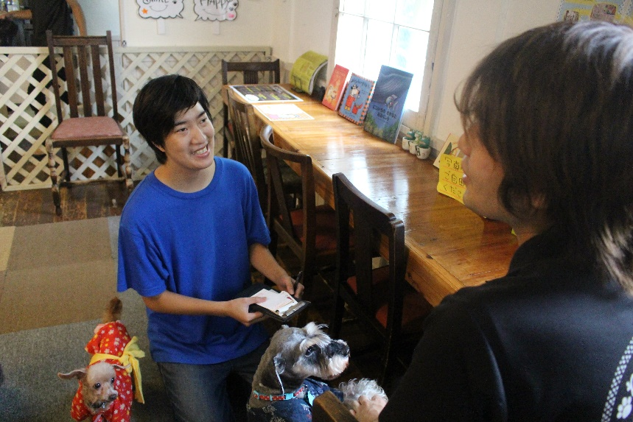
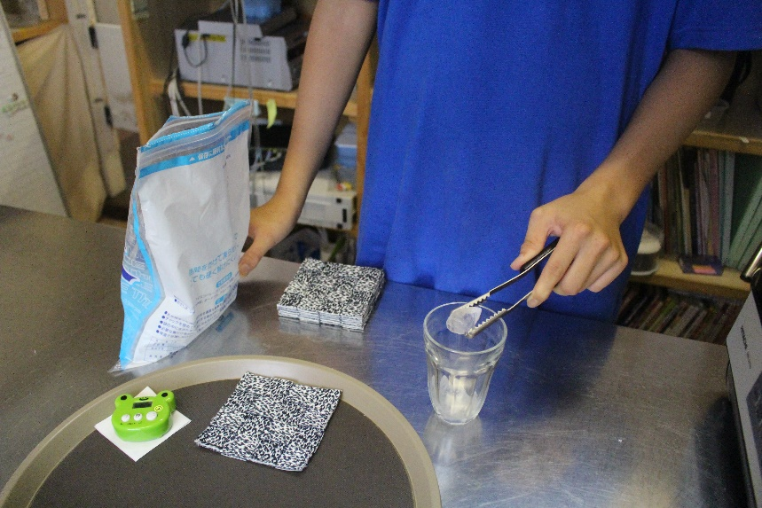
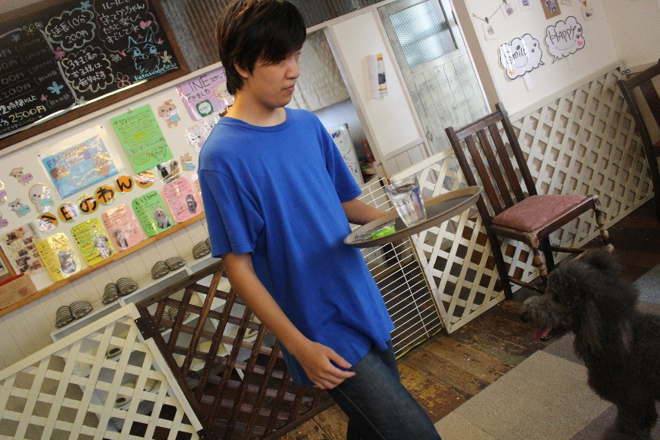
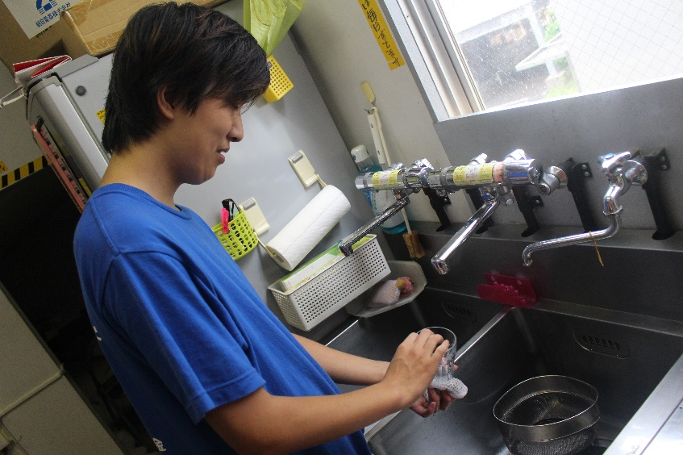
仕事内容 2
ホール
お客様からオーダーをとる
できあがった料理を運ぶ
犬の説明
キッチン
注文が入ったドリンクを作る
ホールから下げられた食器を
洗い片づける

Slide 6
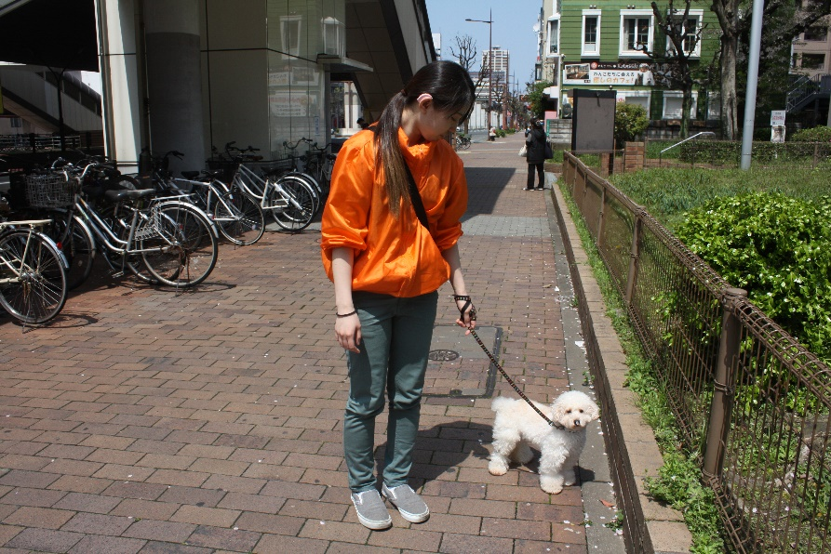
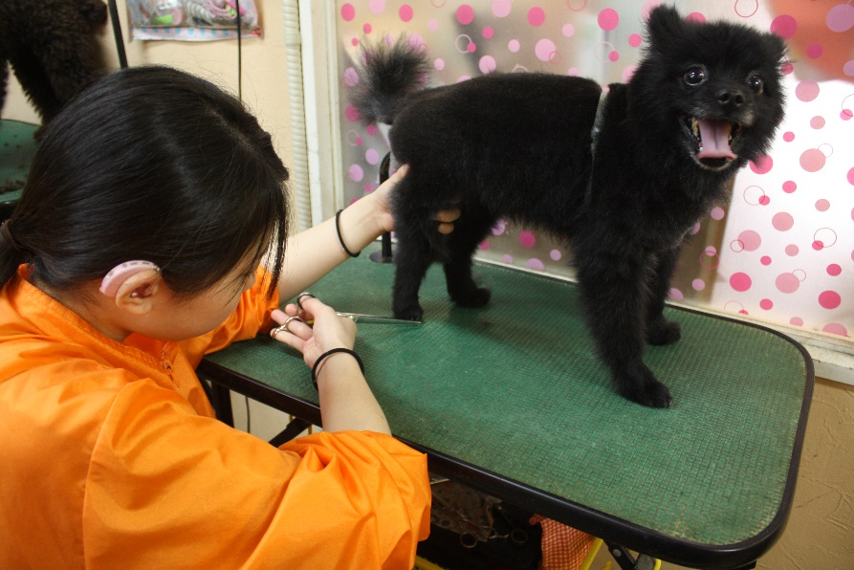
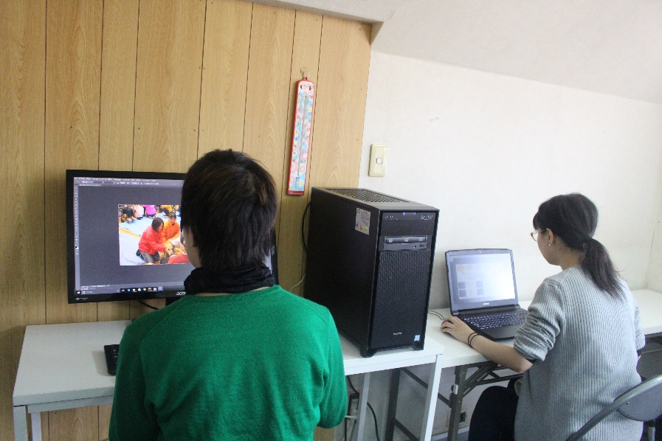
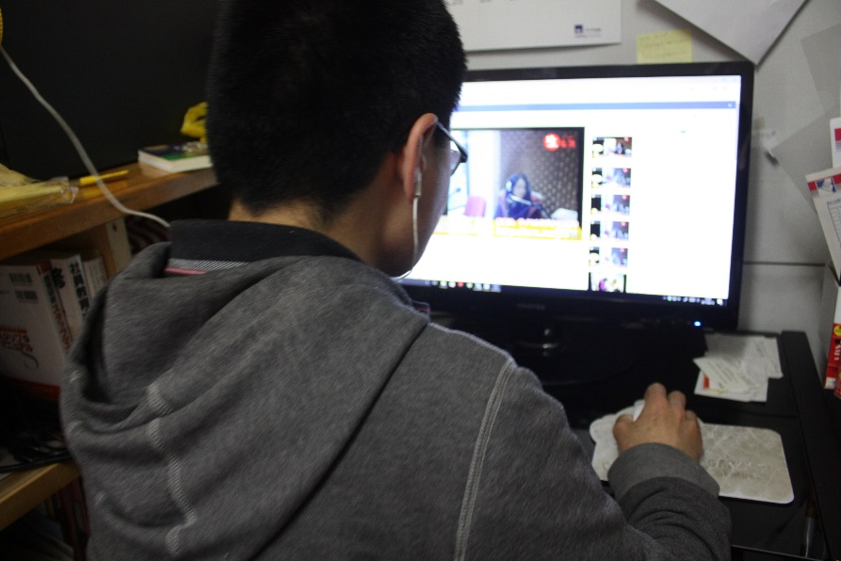
仕事内容 ３
犬の管理
犬舎掃除
犬のしつけ、散歩
犬のお手入れ
こいぬのお世話
WEB （広報）
HPの更新
Facebook
ブログ
YouTube
チラシ作成

Slide 7
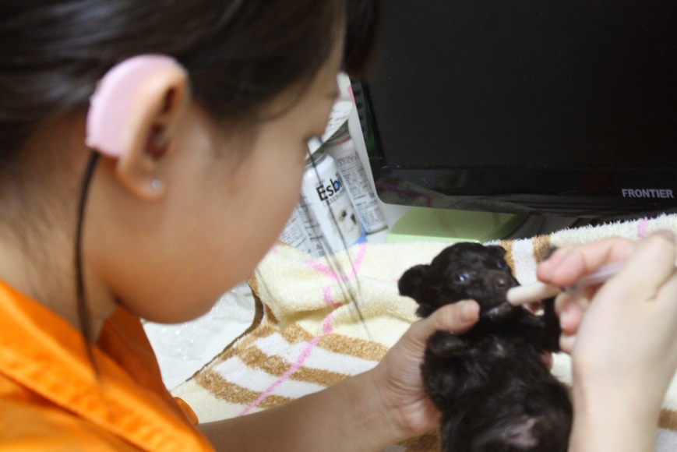
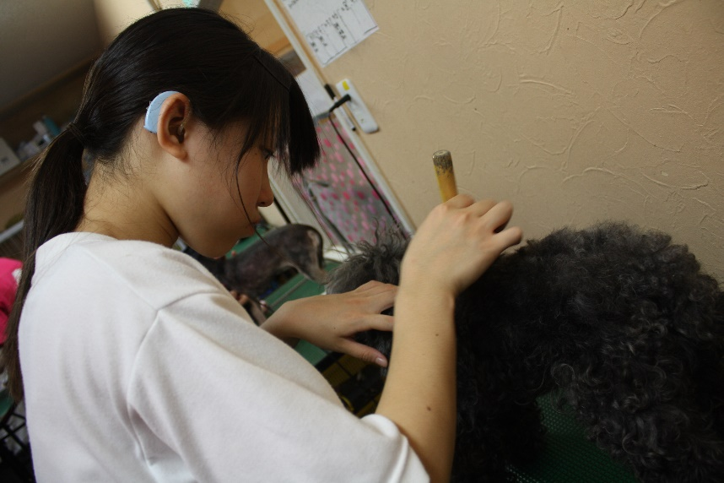
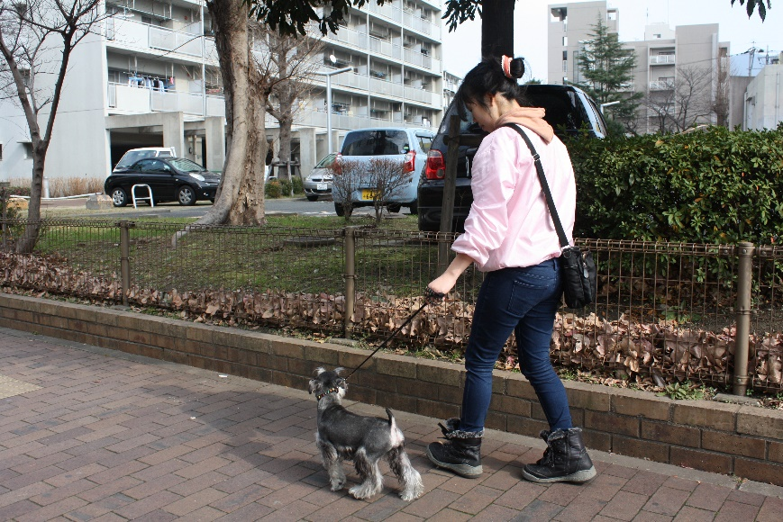
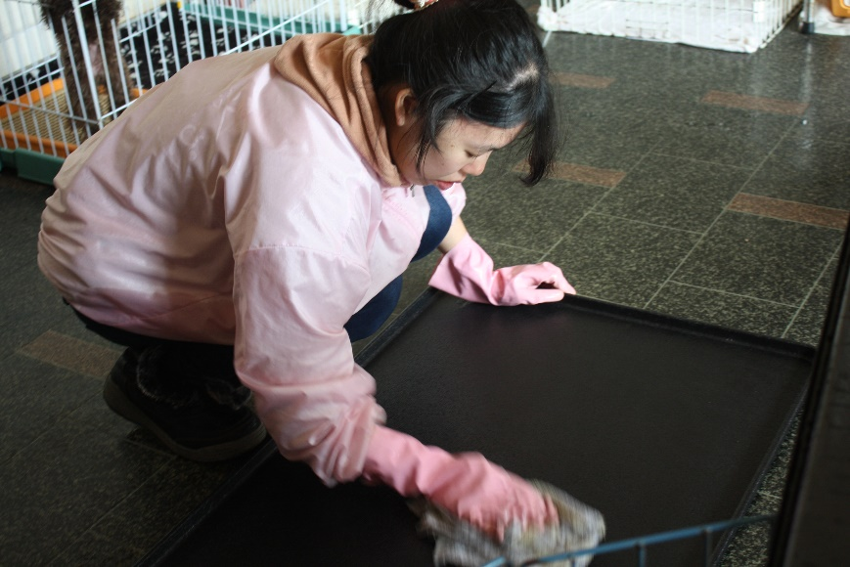
犬の管理
犬とふれ合えるカフェ
ドッグセラピー活動には
犬の力が必要です

Slide 8
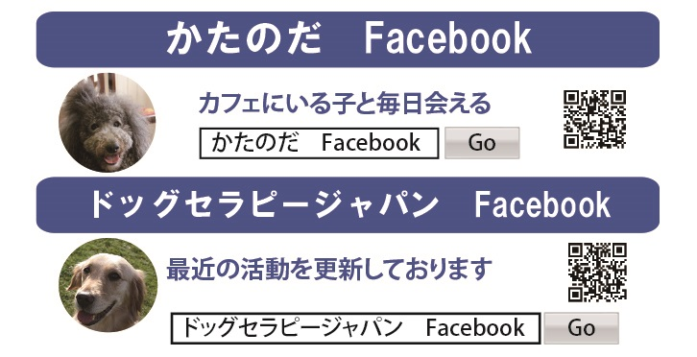
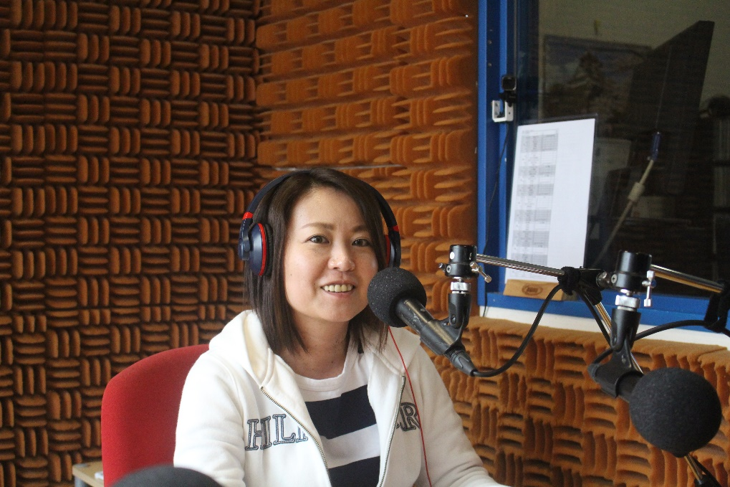
WEB(広報) 第１・３木曜日１１時～

Slide 9
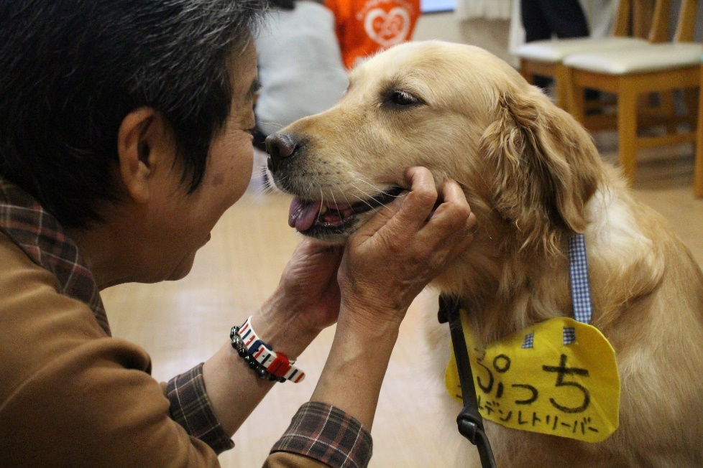
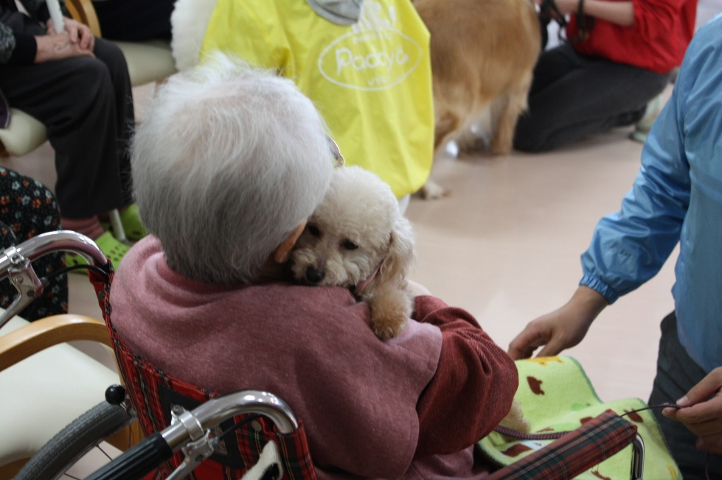
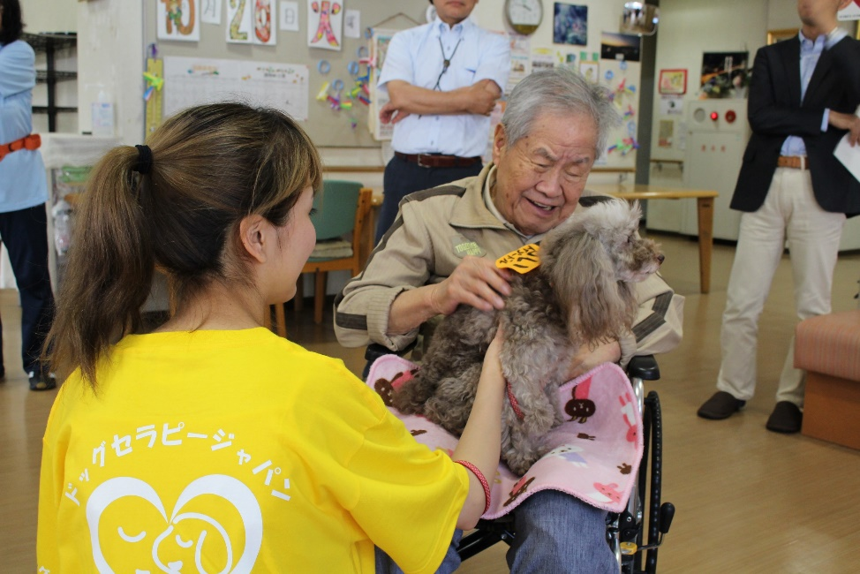
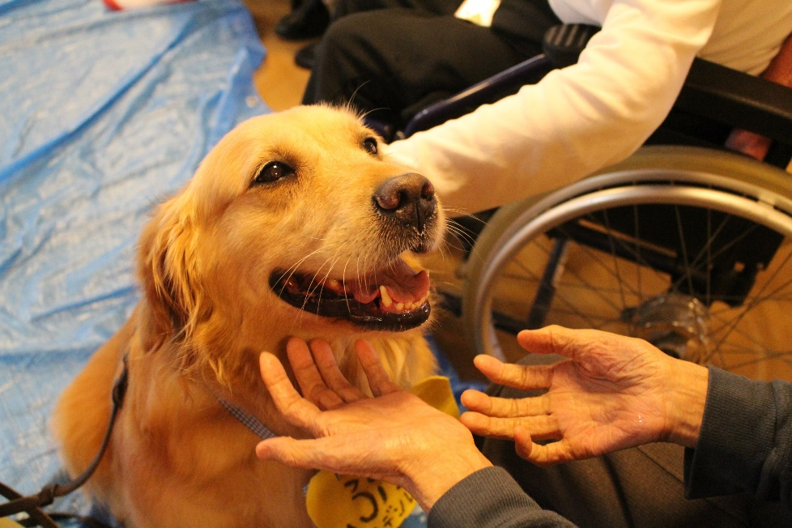
ドッグセラピー活動
認知度が低い
契約がとれない
ボランティアならOK

Slide 10
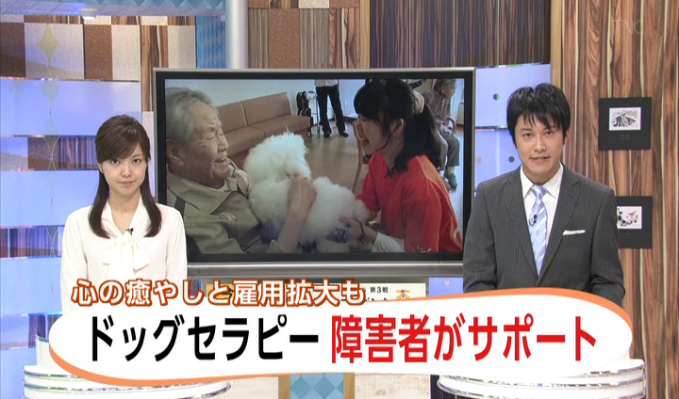
福岡県共助社会づくり基金に採択
日本初
障害者も参画するドッグセラピー活動
高齢者と犬のふれあいのサポートを障害者が行う
テレビ
・TNCニュース
・福岡県庁知らせた課
新聞
・西日本新聞
・朝日新聞
・読売新聞

Slide 11
福岡県が発行する冊子に紹介される
あらｒｋ
がかいれうｌ
あｈたいた

Slide 12
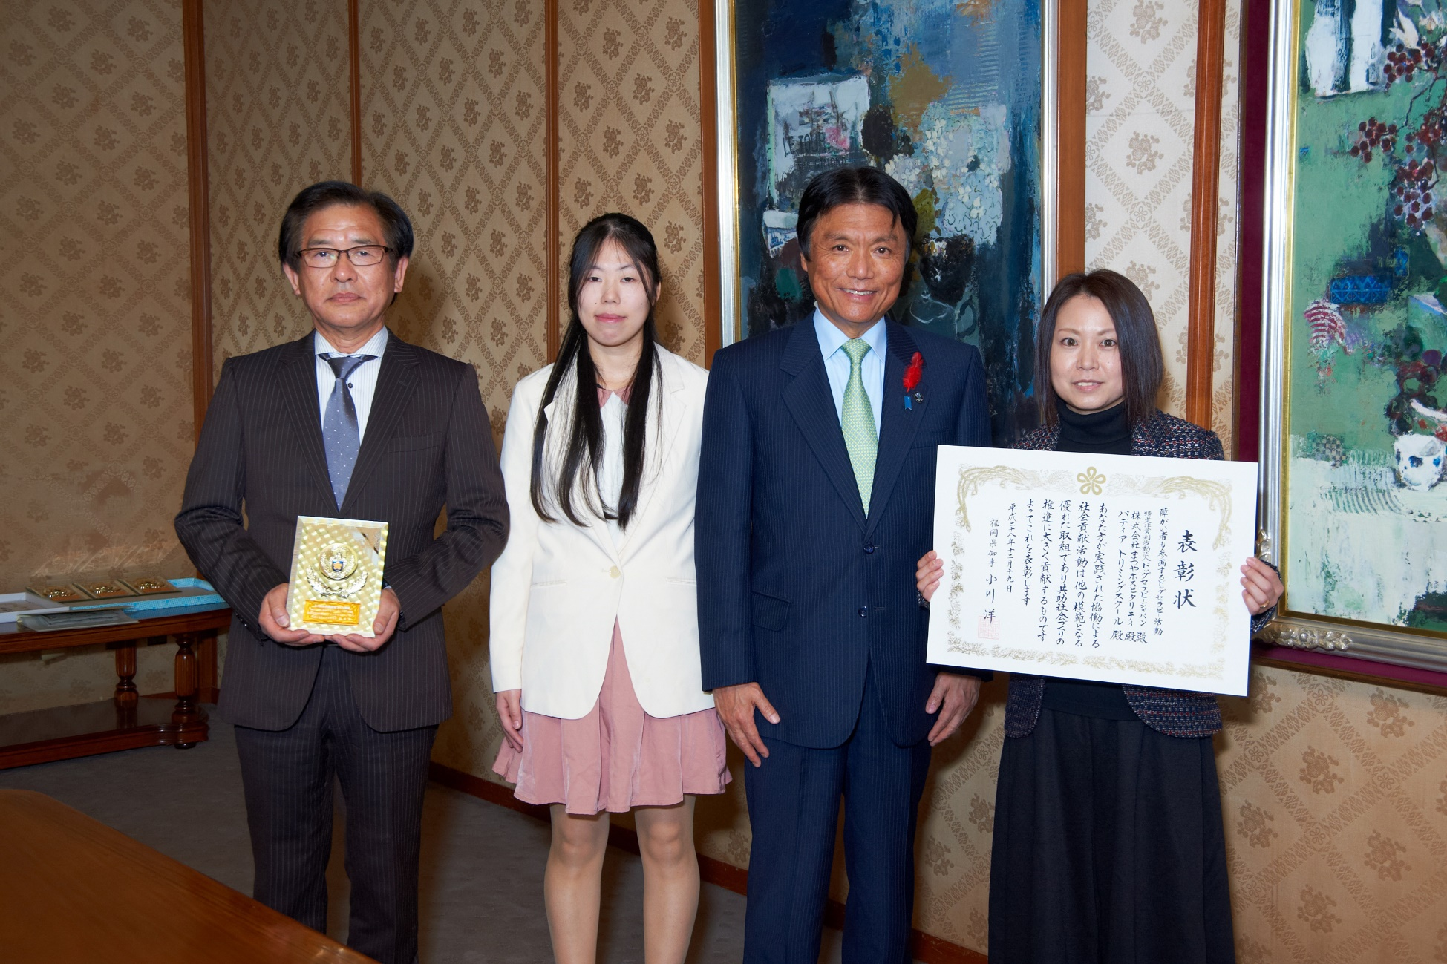
障害者も参画するドッグセラピー活動 県知事から表彰

Slide 13
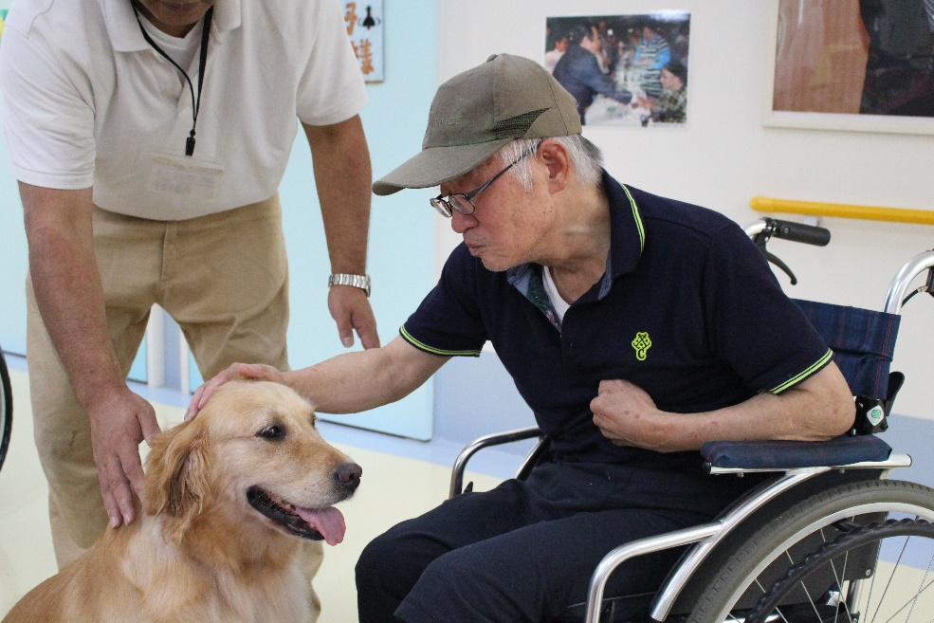
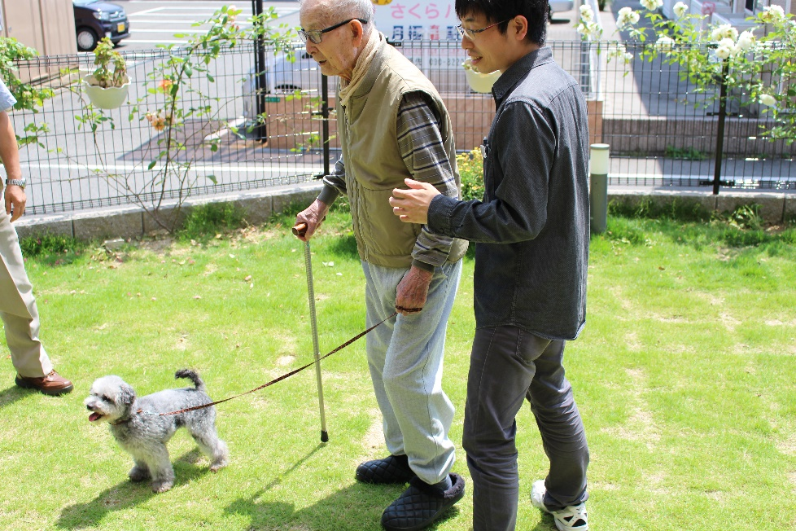
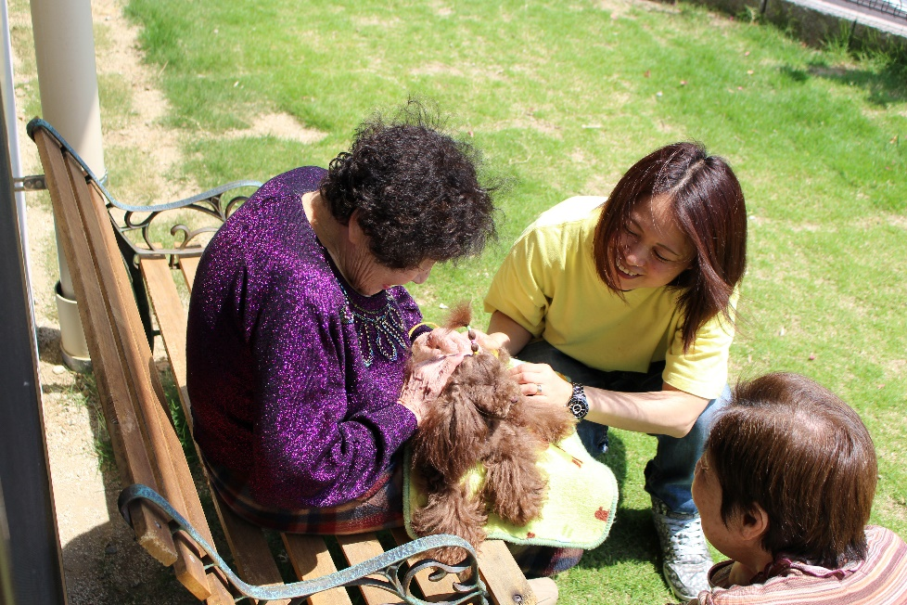
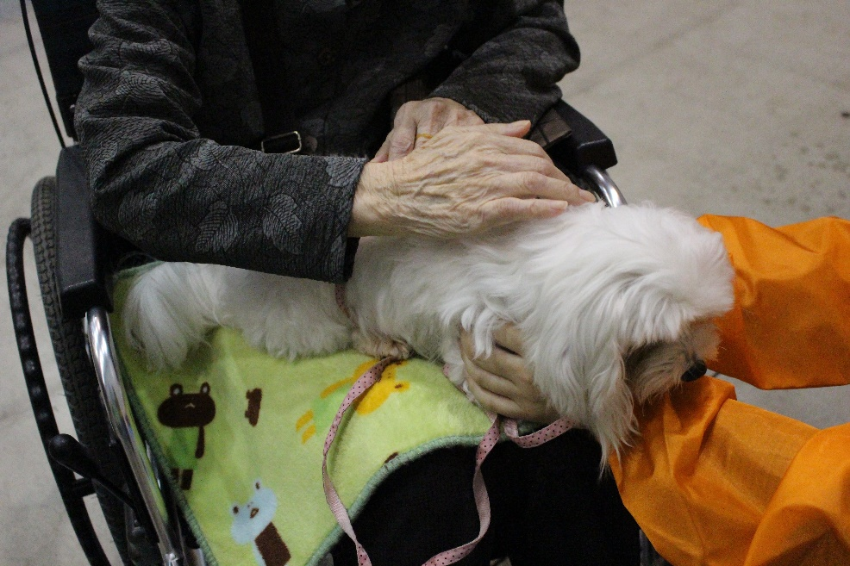
ドッグセラピー活動の場が増えた
認知度が上がった
信用度が上がった
毎月の契約がとれた

Slide 14
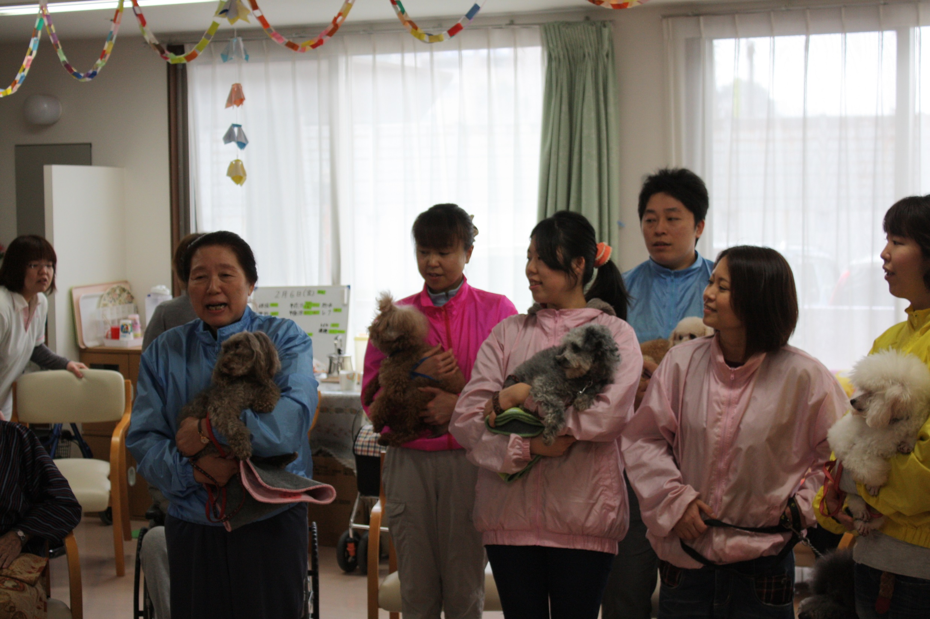

Slide 15
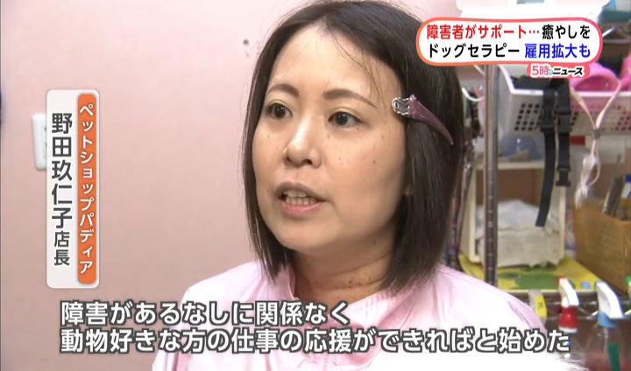
ドッグセラピージャパンは動物好きな障害者 & ペット関係の仕事に就きたい障害者を応援

Slide 16
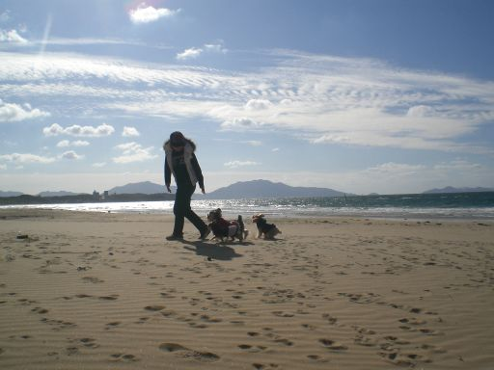
ご清聴 ありがとうございました

